Slide 1
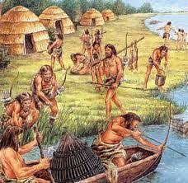
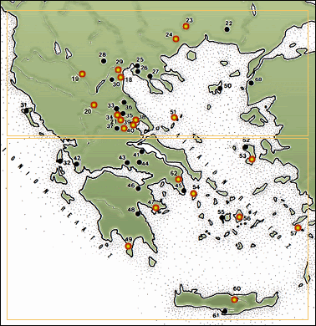
Ο άνθρωπος έγινε γεωργός και κτηνοτρόφος και δημιούργησε οικισμούς.
ΝΕΟΛΙΘΙΚΗ ΕΠΟΧΗ

Slide 2
ΟΙ ΑΡΧΑΙΟΛΟΓΟΙ ΜΕ ΤΙΣ ΑΝΑΣΚΑΦΕΣ ΠΟΥ ΕΚΑΝΑΝ ΑΝΑΚΑΛΥΨΑΝ ΠΟΛΛΟΥΣ ΟΙΚΙΣΜΟΥΣ ΤΗΣ ΝΕΟΛΙΘΙΚΗΣ ΕΠΟΧΗΣ ΣΤΗΝ ΕΛΛΑΔΑ.

Slide 3
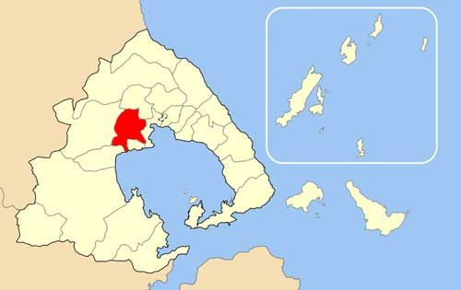
Οι σημαντικότεροι ανακαλύφθηκαν στη Θεσσαλία. Το Σέσκλο και το Διμήνι, κοντά στον Βόλο.

Slide 4
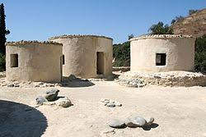
Χοιροκοιτία στην Κύπρο

Slide 5
Το Σέσκλο ήταν χτισμένο πάνω σε λόφο και είχε 50 σπίτια.

Slide 6
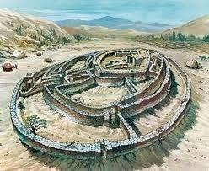
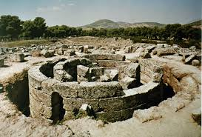

Slide 7
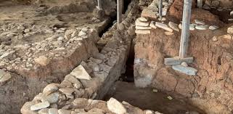
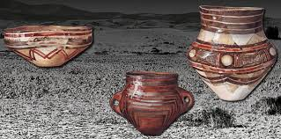
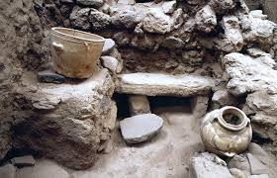
Ανασκαφές στη Φθιώτιδα έφεραν στο φως σπουδαία ευρήματα από τη νεολιθική εποχή.

Slide 8
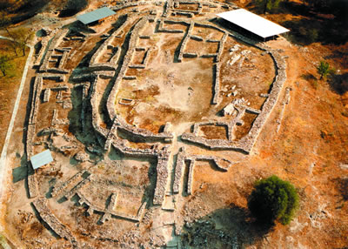
ΔΙΜΗΝΙ
Οι κάτοικοι έχτιζαν τείχη για να προστατεύονται .

Slide 9
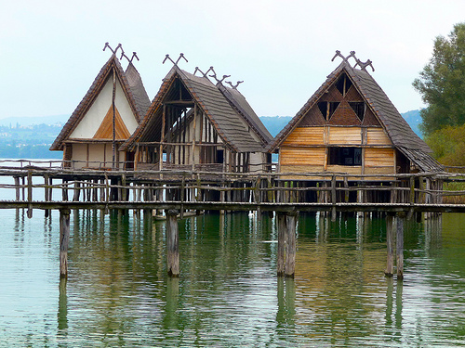
Καστοριά. Δισπηλιό οικισμός στη λίμνη

Slide 10
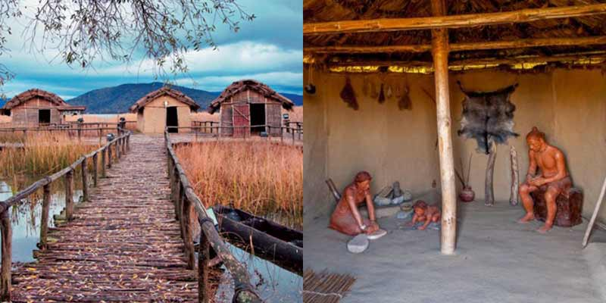

Slide 11
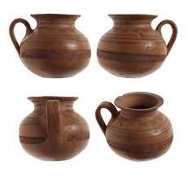

Slide 12
Γ΄ ΤΑΞΗ 6^{ο} ΔΗΜΟΤΙΚΟ ΣΧΟΛΕΙΟ ΧΑΪΔΑΡΙΟΥ
Κ. ΚΙΚΗ

